Slide 1

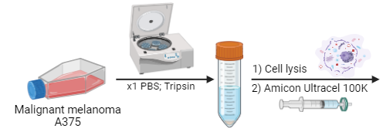
Au
Fe
Counts

